Slide 1
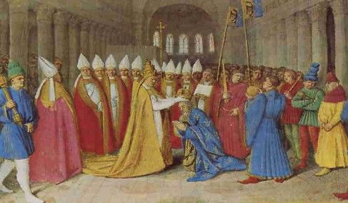
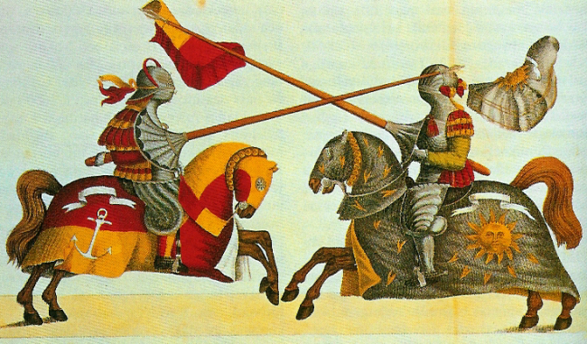
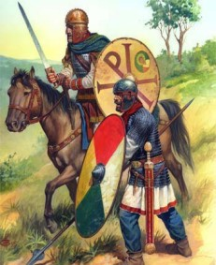
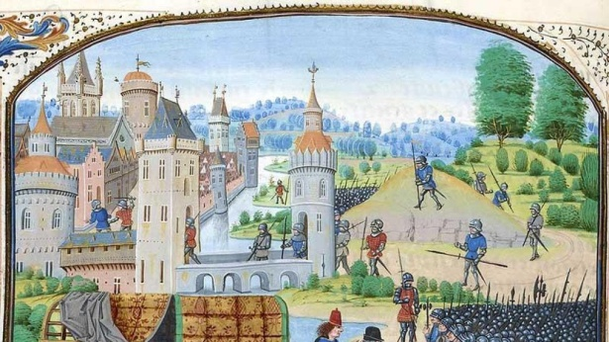
La Edad Media.
Historia, Geografía y Ciencias Sociales
7mo Básico.
Profesor: José Mella Rojas.

Slide 2
Objetivo de la clase.
Identificar las principales características de la Edad Media, a través del desarrollo de una Guía de Estudio, utilizando diversos medios tecnológicos.

Slide 3
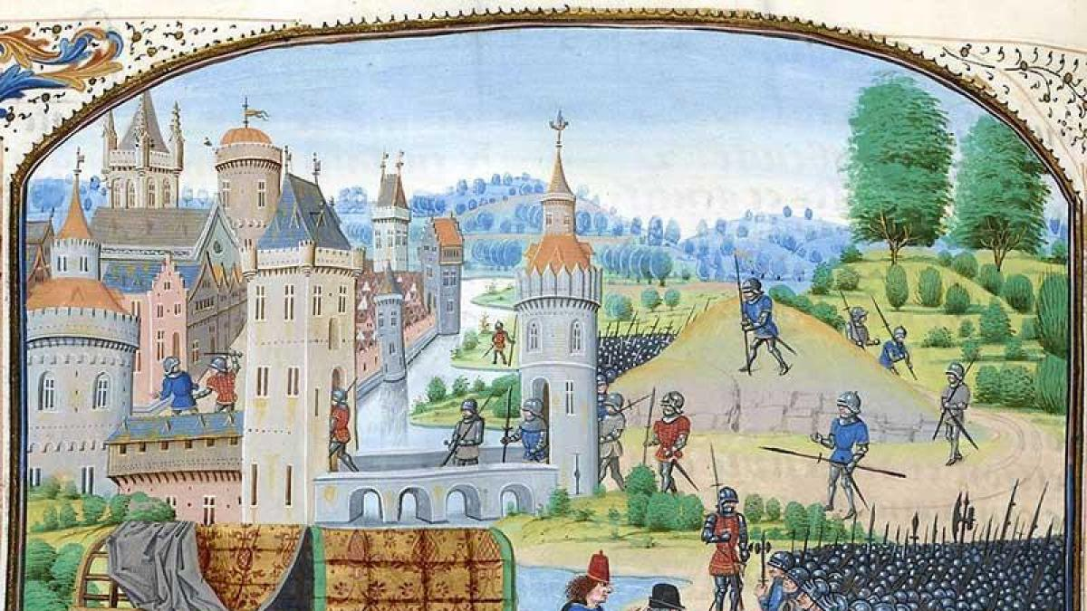
Preguntas de inicio.
¿Qué entiendes Edad Media?
¿Qué entiendes por Identificar?

Slide 4
Conceptos clave.
La Edad Media o Medievo es el período histórico de la civilización occidental comprendido entre el siglo V y el XV. Su inicio se sitúa en el año 476, el año de la caída del Imperio romano de Occidente, y su final en 1492, año en el que Colón llegó a América.
Identificar: reconocer las principales características de algo o alguien.

Slide 5
La Edad Media
Con la caída del Imperio romano de Occidente se inicia una nueva etapa en la historia de Europa y de las regiones cercanas. Esta etapa se caracterizó por la fragmentación territorial y política de la antigua unidad en torno al mar Mediterráneo, por el protagonismo de los pueblos germanos y por el enorme poder e influencia que adquirió la Iglesia católica.

Slide 6
Caída del Imperio Romano de Occidente (476 d.c)

Slide 7
La Edad Media
Como parte de este proceso, se produjo una profunda interacción entre tres tradiciones culturales, lo que dio origen a una nueva civilización: la europea occidental.
El desarrollo y consolidación de esta civilización se enmarca en el periodo que tradicionalmente es conocido como Edad Media o época medieval, el cual duró más de mil años y en el que se originaron nuevas formas de organización política y social, entre ellas, el feudalismo.

Slide 8
Contexto temporal.

Slide 9
Fragmentación territorial y política en Europa.
Mientras Roma fue un imperio poderoso, los germanos y otros pueblos considerados por los romanos como bárbaros, fueron mantenidos al margen de sus territorios. Pero a partir del siglo III esto cambió.
Por diversas razones, algunas tribus germanas se comenzaron a instalar al interior del Imperio, conviviendo con las poblaciones romanizadas. Esta irrupción se fue acentuando en el tiempo y hacia fines del siglo V, los germanos traspasan masivamente las fronteras del Imperio de Occidente, lo que terminó por desmoronar el Imperio romano occidental.

Slide 10
Invasiones bárbaras.

Slide 11
Reinos germánicos hacia el año 600.

Slide 12
Fragmentación territorial y política en Europa.
Paulatinamente se comenzó a consolidar un proceso de mezcla cultural entre elementos romanos y germanos, lo que a la larga originó una nueva estructura política y social.
Las tribus germanas, ubicadas en distintas partes del antiguo imperio, nombraron a sus jefes como monarcas, formándose así diversos reinos.
De esta manera, comenzaba a configurarse una transformación trascendental del mapa europeo, caracterizada por una fragmentación territorial.

Slide 13
Coronación de Carlomagno en el año 800.

Slide 14
Europa y su entorno hacia el año 814.

Slide 15
Tradiciones que dieron origen a la Europa Occidental.
Durante los primeros siglos de la Edad Media, en los territorios que fueron parte del Imperio romano de Occidente, se inició una profunda interacción entre distintas tradiciones culturales, destacando la grecorromana, la germana y la judeocristiana, a partir de las cuales se fue conformando la civilización europea occidental.

Slide 16
Tradición grecorromana.

Slide 17
Tradición judeocristiana.

Slide 18
Tradición germana.

Slide 19
Preguntas de cierre.
¿Cuáles fueron los principales procesos ocurridos para la conformación del territorio chileno durante el siglo XIX?
¿Cuáles fueron las ?
¿Cómo pude identificar las respuestas?

